Slide 1
9. UML. Use Case

Slide 2
UML – Unified Modeling Language
UML – унифицированный язык моделирования – это язык визуального моделирования, позволяющий разрабатывать концептуальные, логические и физические модели сложных систем. Он предназначен для визуализации, анализа, спецификации, проектирования и документирования предметных областей, сложных систем вообще и ПС в частности.
Уровни моделей:
концептуальный;
спецификаций;
реализации.
человеческий язык
исходный код

Slide 3
Основные понятия UML
· Сущности – абстракции, являющиеся основными элементами модели;
· Отношения – связывают различные сущности;
· Диаграммы – группируют представляющие интерес совокупности сущностей.
В UML имеется четыре типа сущностей:
структурные;
поведенческие;
группирующие;
аннотационные.

Slide 4
Типы сущностей
Структурные сущности - это имена существительные в моделях на языке UML. Как правило, они представляют собой статические части модели, соответствующие концептуальным или физическим элементам системы. Существует семь разновидностей структурных сущностей: Класс, Интерфейс, Кооперация, Прецедент, Активный класс, Компонент, Узел.
Поведенческие сущности являются динамическими составляющими модели UML. Это глаголы языка: они описывают поведение модели во времени и пространстве. Существует всего два основных типа поведенческих сущностей: Взаимодействие и Автомат.
Группирующие сущности являются организующими частями модели UML. Это блоки, на которые можно разложить модель. Есть только одна первичная группирующая сущность, а именно - пакет.
Аннотационные сущности - пояснительные части модели UML. Это комментарии для дополнительного описания, разъяснения или замечания к любому элементу модели. Имеется только один базовый тип аннотационных элементов - примечание.
Все разновидности сущностей UML в диаграммах имеют свой способ графического изображения.

Slide 5
Типы отношений
В языке UML определены четыре типа отношений:
зависимость;
ассоциация;
обобщение;
реализация.

Slide 6
Виды диаграмм UML
статические – описывают неизменную логическую структуру программы (классы, объекты, структуры данных) и отношения между ними;
динамические – показывают, как программные сущности изменяются во время выполнения: поток выполнения или изменение состояния сущностей;
физические – изображается неизменная физическая структура системы (исходные файлы, библиотеки, двоичные файлы, файлы данных) и связи между ними.

Slide 7
Виды диаграмм UML
Что делает система?
Диаграмма использования / Use case diagram
Из чего состоит система?
Диаграмма классов / Class diagram
Диаграмма компонентов / Component diagram
Диаграмма размещения / Deployment diagram
Диаграмма объектов / Object diagram
Диаграмма внутренней структуры / Composite structure diagram
Как работает система?
Диаграмма деятельности / Activity diagram
Диаграмма коммуникации / Communication diagram
Диаграмма последовательности / Sequence diagram
Диаграмма автомата / State machine diagram
Обзорная диаграмма взаимодействия / Interaction overview diagram
Диаграмма синхронизации / Timing diagram
Как управлять сложностью модели ?
Диаграмма пакетов / Package diagram

Slide 8
Принципы ООП
Язык UML основан на следующих принципах объектно-ориентированного анализа и проектирования (ООАП):
принцип абстрагирования – предписывает включать в модель только те аспекты предметной области, которые имеют непосредственное отношение к выполнению проектируемой системой своих функций; абстрагирование сводится к формированию абстракций, определяющих основные характеристики внешнего представления объектов;
принцип инкапсуляции – предписывает разделять элементы абстракции на секции с различной видимостью, что позволяет отделить интерфейс абстракции от его реализации; обычно скрываются структура объектов и реализация их методов;

Slide 9
принцип модульности – определяет возможность декомпозиции проектируемой системы на совокупность сильно связанных и слабо сцепленных модулей (см. подразд. 4.7); определение модулей выполняется при физической разработке системы, определение классов и объектов – при логической разработке;
принцип иерархии – означает формирование иерархической структуры абстракций; принцип предписывает выполнять иерархическое построение моделей сложных систем на различных уровнях детализации;
принцип многомодельности – обозначает, что при моделировании предметной области необходимо разрабатывать различные модели проектируемой сложной системы, отражающие различные аспекты ее поведения или структуры.

Slide 10
Зачем нужны модели
Модели строятся для того, чтобы понять, будет ли некая конструкция работать.
Модели должны быть пригодны для испытаний.
Если модель нельзя оценить, она бесполезна.
Проект изучается на модели, когда модель обходится существенно дешевле, чем реальный предмет.

Slide 11
Зачем нужны диаграммы UML
UML-диаграммы используются, когда имеется нечто определенное, что хочется проверить, а применение UML обходится дешевле, чем написание кода.
Диаграммы полезны для общения с другими людьми и для выявления проектных проблем.
UML-диаграммы удобны для распространения проектных концепций в среде разработчиков.

Slide 12
Когда применять UML
Финальная документация
Диаграммы, документирующие сложные протоколы, которые трудно понять из кода.
Диаграммы-карты тех частей системы, в которые заглядывают относительно редко.
Диаграммы, которые выражают общую идею дизайна системы.
Диаграммы, которые выражают намерения проектировщика лучше, чем это может сделать код.

Slide 13
Когда рисовать диаграммы?
Несколько человек должны понимать структуру конкретной части дизайна, поскольку будут работать над ней одновременно. Остановитесь, когда общее понимание достигнуто.
Необходимо добиться консенсуса, но хотя бы два человека не согласны с конкретным элементом дизайна. Ограничьте время обсуждения, а затем определите способ принятия решения, например голосование или мнение беспристрастного арбитра. Остановитесь, когда время истекло или решение уже можно принять. Затем сотрите диаграмму.

Slide 14
Когда рисовать диаграммы?
Возникает потребность мысленно визуализировать идею дизайна, и диаграммы могут помочь в ее обдумывании. Остановитесь, когда понимаете, что закончить мысль уже можно в коде. Выбросьте диаграммы.
Требуется объяснить структуру части кода самому себе или кому-то еще. Остановитесь, когда поймете, что объяснять лучше, глядя на код.
Близится конец проекта, и заказчик попросил представить диаграммы как часть документации для третьих лиц.

Slide 15
Когда НЕ рисовать диаграммы?
Только потому, что так велит процесс.
Потому, что вы чувствуете себя виноватым в том, что не рисуете их, или думаете, что так поступают все хорошие проектировщики. Хорошие проектировщики пишут код. Диаграммы они рисуют только по мере необходимости.
Чтобы создать полную документацию этапа проектирования перед тем, как приступить к кодированию. Такие документы почти всегда оказываются бесполезны, зато отнимают немало времени.
Чтобы по ним могли кодировать другие люди. Настоящие архитекторы программ принимают непосредственное участие в кодировании того, что спроектировали.

Slide 16
User Stories & Use Cases

Slide 17
User Stories & Use Cases
User Story – это пользовательско-ориентированное описание целей, которые люди смогут достичь, используя ваш продукт, написанное повседневным языком.
Формат:
Я как ______, хочу ______, для того чтобы _______
Как <пользователь>, я могу <действие>, для того, чтобы <цель>

Slide 18
Основные вопросы User Stories
КТО хочет?
ЧТО хочет?
ЗАЧЕМ хочет?

Slide 19
Пример пользовательского сценария
Как администратор компании, я хочу иметь возможность устанавливать заданные программы на удаленные рабочие столы, для того чтобы не тратить время на перемещение по офису и не отвлекать сотрудников от работы.

Slide 20
User Stories & Use Cases
Use Cases - представляют собой документированное описание того, как продукт будет использован.
Их написание сопровождается соблюдением определенных «церемоний», но они описывают все варианты того, как какой-либо человек будет выполнять некоторые действия (или их вариации)

Slide 21
Вариант использования
Вариант использования (Use case, прецедент) - описание поведения системы при ее взаимодействии с окружающим миром.
Use case описывает то, как действующее лицо пытается достичь некой цели, используя систему.
Use case четко показывает, что именно должна выполнить система, причем ничего не говорит о том, как она это делает.

Slide 22
Что такое действующее лицо?
Действующее лицо – некто или нечто внешнее по отношению к системе и взаимодействующее с системой для достижения определенной цели.
«Представитель» внешней среды, который взаимодействует с системой
Роль, исполняемая сущностью из внешней среды
Виды действующих лиц
Пользователь
Внешняя система
Внешнее устройство
Время

Slide 23
Use Case, пример: Зарегистрироваться на сайте
UC. Зарегистрироваться на сайте
Действующее лицо: пользователь сайта
Предусловия: пользователь находится на главной странице сайта
Основной сценарий:
Пользователь нажимает кнопку «Зарегистрироваться»
Сайт отображает форму регистрации
Пользователь заполняет поля формы и подтверждает регистрацию
Сайт подтверждает правильность заполнения формы
Сайт регистрирует пользователя и отправляет на его e-mail письмо с подтверждением регистрации
Альтернативные сценарии:
…

Slide 24
Шаблон описания Use Case
Идентификатор
Название
Цель, краткое описание
Действующие лица
Предусловие
Постусловие
Потоки событий:
Основной поток событий {basic}
Альтернативные потоки событий {alt}
Ошибки и исключения {err}
Подпотоки {sub}
Точки расширения
Примечания и допущения
Правила и дополнительные требования

Slide 25
Шаблон описания Use Case: Название и идентификатор
Название варианта использования
Глагол + существительное
Отражает цель действующего лица
Уникальное в рамках системы (подсистемы)
Уникальный идентификатор
В документе перед названием варианта использования
Уникальный в рамках всей системы (документации)
Упрощает поиск требований в документации
Используется при трассировке требований
Примеры:
UC134 Создать документ с требованиями
UC.07.09.14 Оплатить банковский счет
ВИ-23 Оформить покупку товара
ВИ15_12 Зарегистрировать пользователя

Slide 26
Шаблон описания Use Case: Краткое описание
несколько предложений
отражает назначение данного варианта использования
отражает цель пользователя
краткое описании основного потока событий.
Пример:
Данный вариант использования позволяет кладовщику создавать и сохранять в системе новый документ с описанием товара. Каждому документу в системе присваивается уникальный идентификатор, и для документа устанавливается связь с товаром на складе

Slide 27
Шаблон описания Use Case: предусловие и постусловие
Предусловие: Состояние или событие, которое должно быть истинно для того, чтобы вариант использования начался.
Постусловие: Состояния или данные, которые появляются в результате выполнения варианта использования.
Примеры:
Пользователь должен быть авторизирован в системе
Документ должен иметь статус черновика
Документ разнесен на лицевой счет
Создана новая учетная запись пользователя

Slide 28
Шаблон описания Use Case: потоки событий
Поток событий – последовательность действий пользователя и откликов системы
Рекомендации:
Пишите КТО совершает действие – пользователь или система
Отделяйте шаги друг от друга
Давайте названия потокам событий
Шаблон:
Шаг 1. [Действующее лицо] совершает [Действие]
Шаг 2. [Система] отвечает [Откликом]

Slide 29
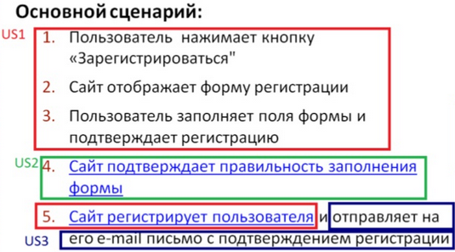
Use Case и User Story
User Story это один из сценариев, тогда как Use Case это набор сценариев
Use Case объединяет несколько сценариев и показывает отношения между ними

Slide 30
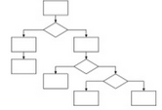
Когда не стоит использовать Use Case
Когда требуется описать сложный алгоритм
Для описания пользовательского интерфейса (никаких кнопок ОК, полей ввода и выбора, окон и последовательности их появления)

Slide 31
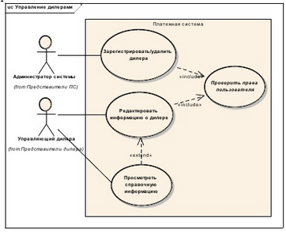
Диаграмма вариантов использования (Use Case Diagram)
Действующее
лицо
Actor
Вариант
использования
Use Case
Зависимости
include и extented
Пакеты и
границы системы

Slide 32
Действующее лицо
Любые (в том числе и программные) системы проектируются с учетом того, что в процессе своей работы они будут использоваться людьми и/или взаимодействовать с другими системами. Сущности, с которыми взаимодействует система в процессе своей работы, называются actor, причем каждый actor ожидает, что система будет вести себя строго определенным, предсказуемым образом.
Actor - это множество логически связанных ролей, исполняемых при взаимодействии с прецедентами или сущностями (система, подсистема или класс). Им может быть человек или другая система, подсистема или класс, которые представляют нечто вне сущности.

Slide 33
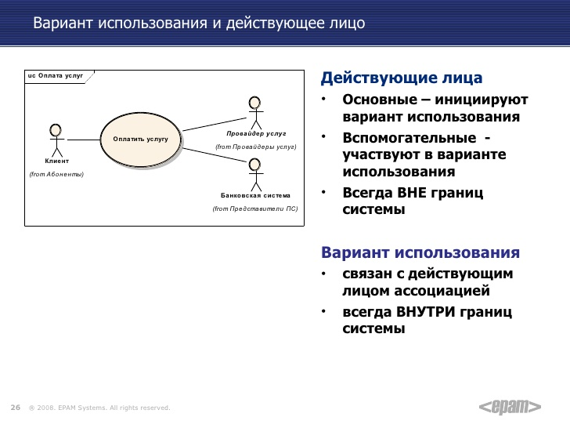
Вариант использования и действующее лицо
Действующие лица
Основные – инициируют вариант использования
Вспомогательные - участвуют в варианте использования
Всегда ВНЕ границ системы
Вариант использования
связан с действующим лицом ассоциацией
всегда ВНУТРИ границ системы

Slide 34
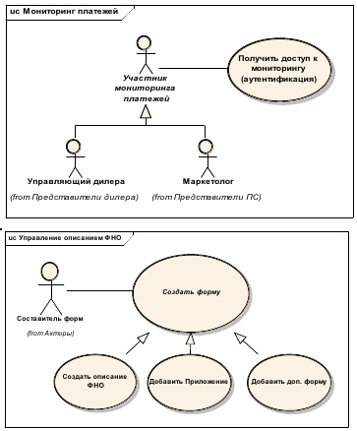
Обобщение use case и actors
Абстрактный вариант использования описывает общее поведение системы
Абстрактное действующее лицо описывает общую роль в системе
Абстрактный вариант использования и абстрактное действующее лицо не могут иметь экземпляров

Slide 35
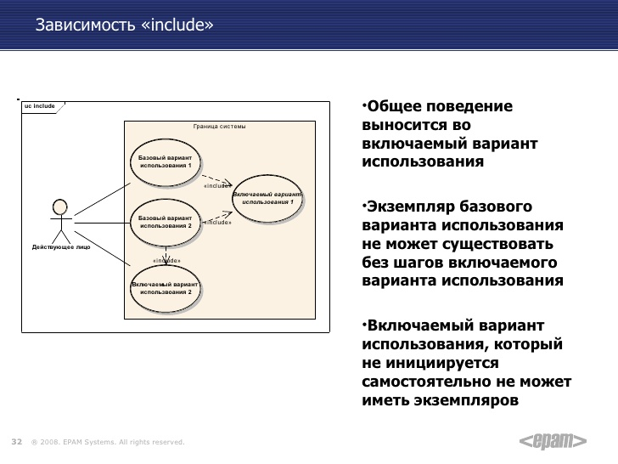
Зависимость «include»
Общее поведение выносится во включаемый вариант использования
Экземпляр базового варианта использования не может существовать без шагов включаемого варианта использования
Включаемый вариант использования, который не инициируется самостоятельно не может иметь экземпляров

Slide 36
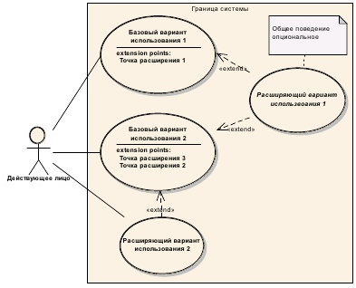
Зависимость «extend»
Вводит новое поведение в базовый вариант использования
Точки расширения = точки входа
Базовый вариант использования «не знает» про расширяющий вариант использования

Slide 37
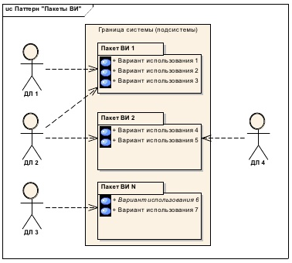
Пакеты
Пакеты:
структурируют модель
очерчивают границы системы
«черновики» для компонентов
Рекомендации:
Группируйте варианты использования по пакетам
Группируйте действующих лиц по пакетам
1 пакет – 3-9 вариантов использования

Slide 38
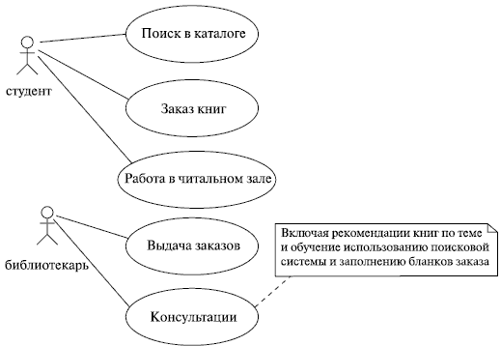
Пример диаграммы

Slide 39
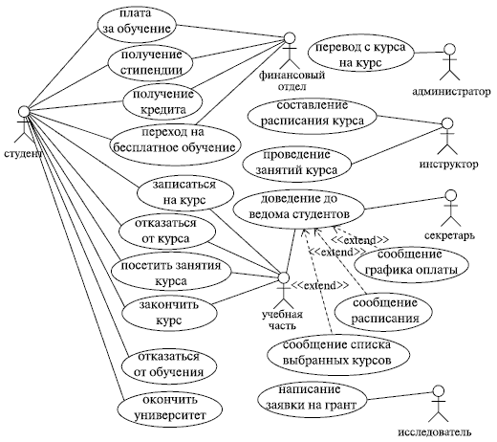
Пример диаграммы

Slide 40
Пример диаграммы

